Slide 1
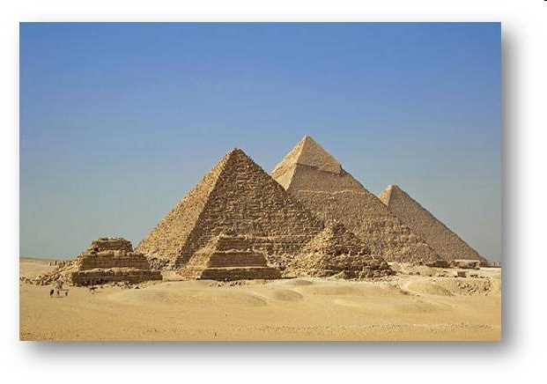
АФРИКА ВИЗИТ
Ингульская Л.В. 11 класс География
18.04.2022 Урок № 23
Тема. Страны Африки.
Цель: формирование представления о странах Африки.
Задание. Изучите теоретический материал презентации, составьте краткий конспект.

Slide 2
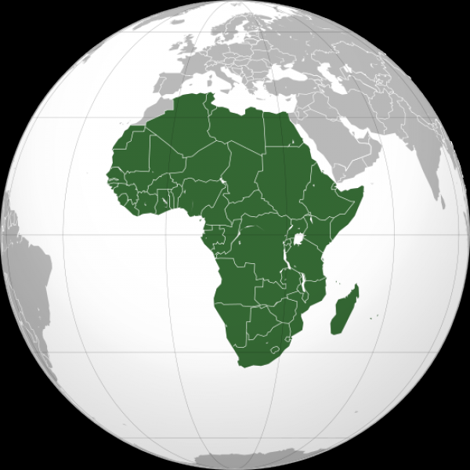
А́фрика — второй по площади континент после Евразии, омываемый Средиземным морем с севера, Красным — с северо-востока, Атлантическим океаном с запада и Индийским океаном с востока и юга.
А́фрика — второй по площади континент после Евразии, омываемый Средиземным морем с севера, Красным — с северо-востока, Атлантическим океаном с запада и Индийским океаном с востока и юга.
Атлантический океан
Индийский океан

Slide 3
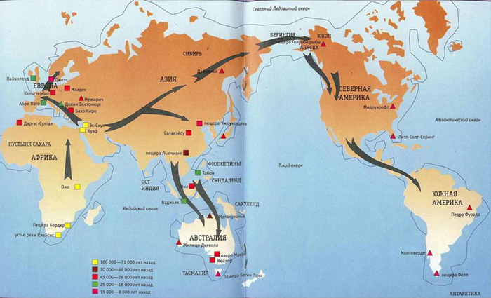
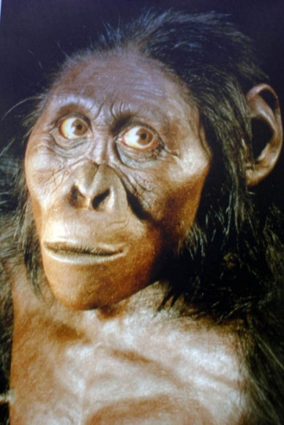
Африка- родина человечества

Slide 4
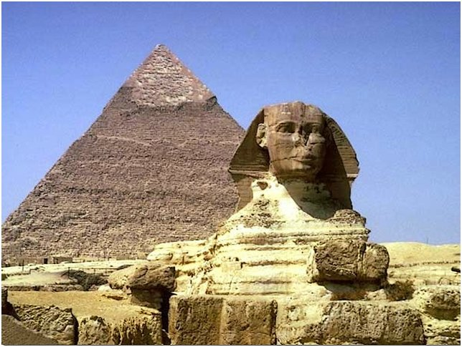
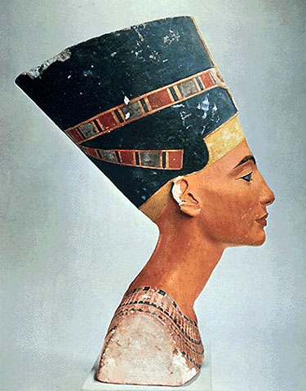
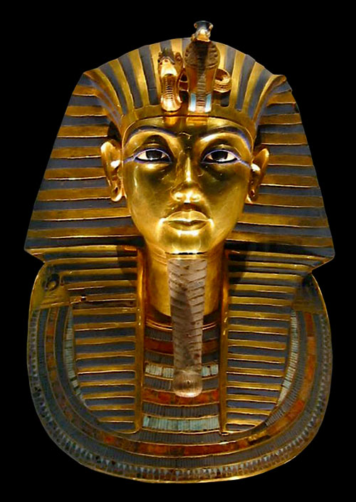
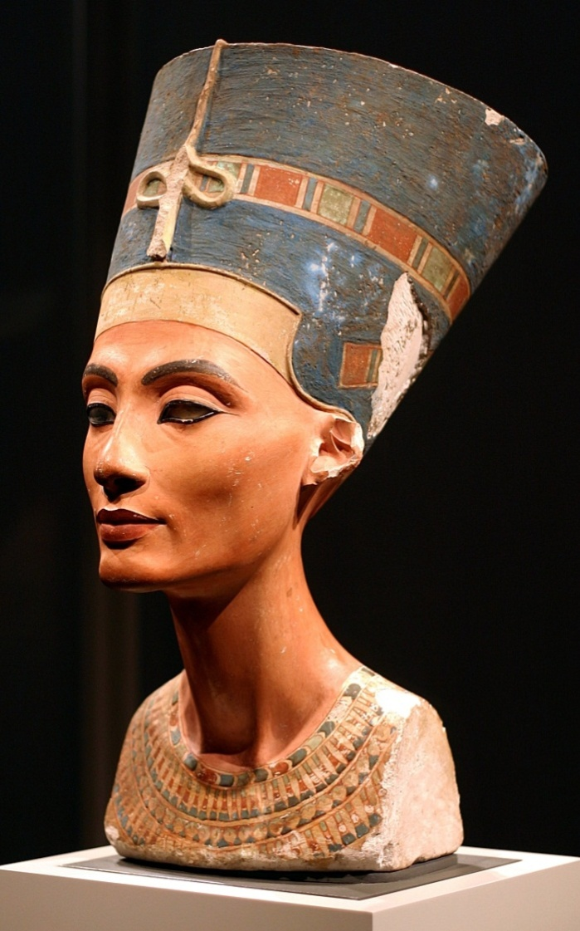
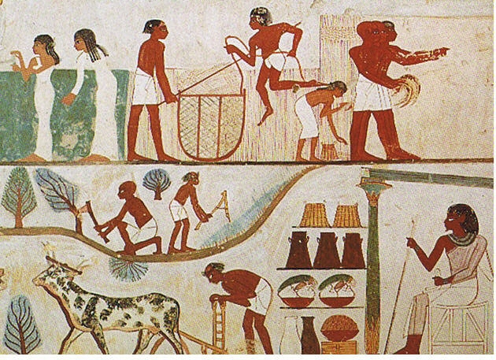
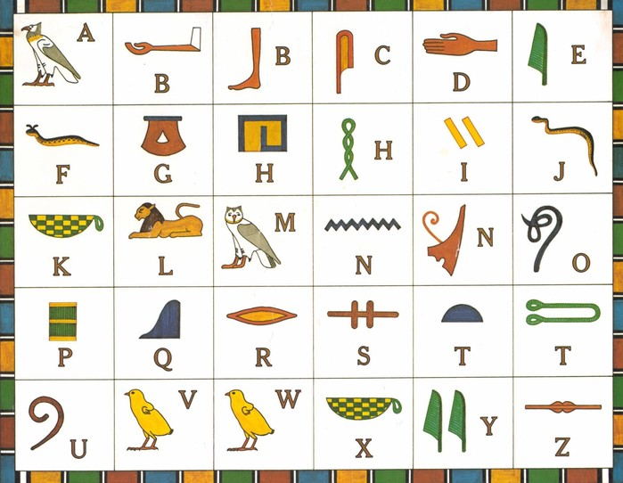
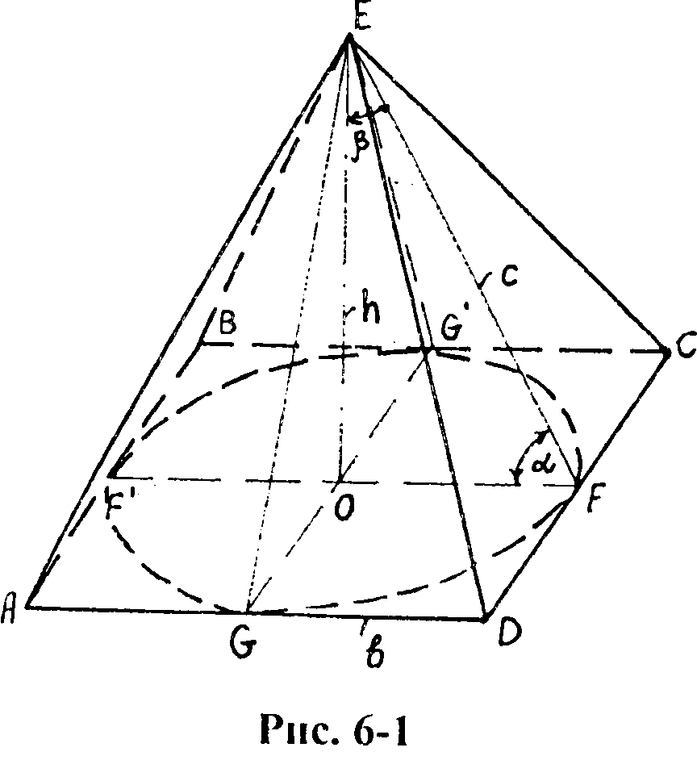
Африка родина величайшей древней цивилизации Земли – Древнего Египта

Slide 5
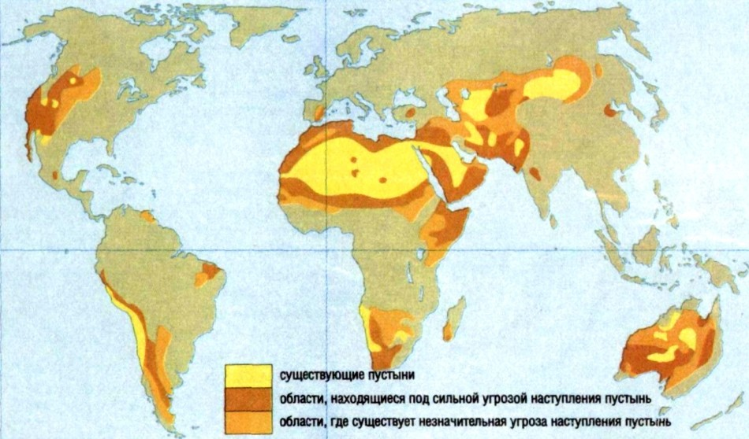
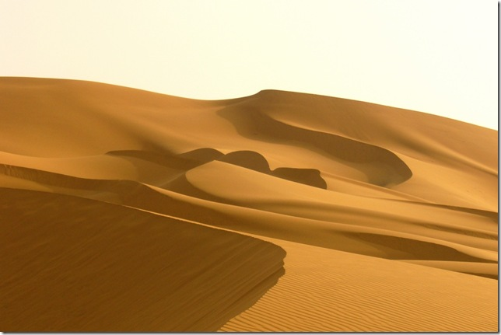
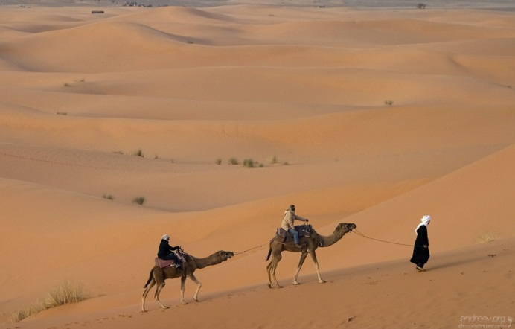
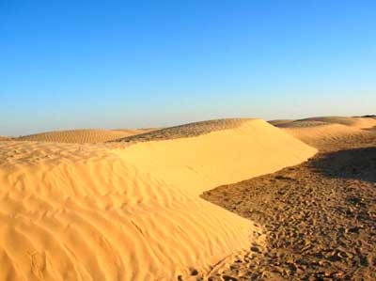
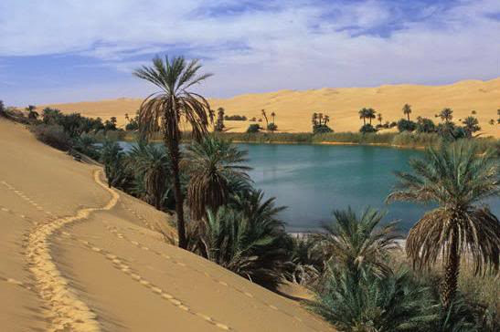
В Африке расположена самая большая пустыня мира - Сахара
Сахара

Slide 6
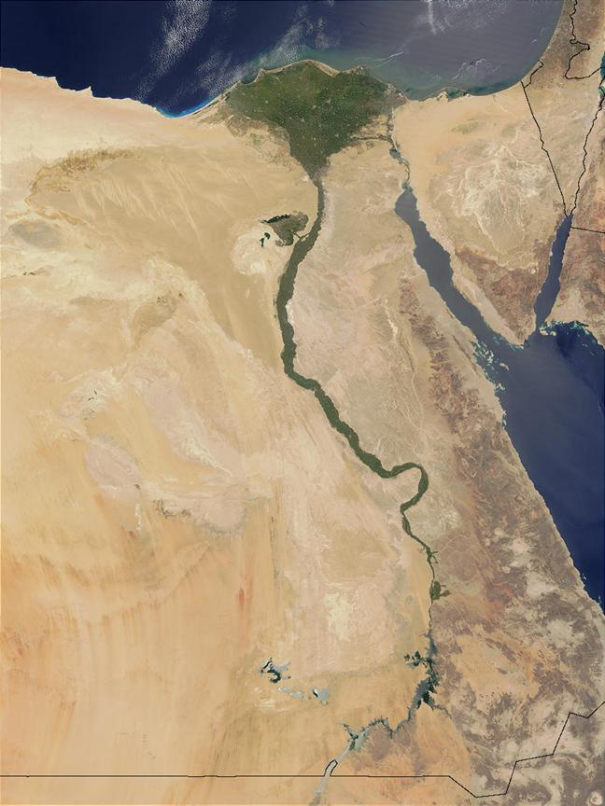
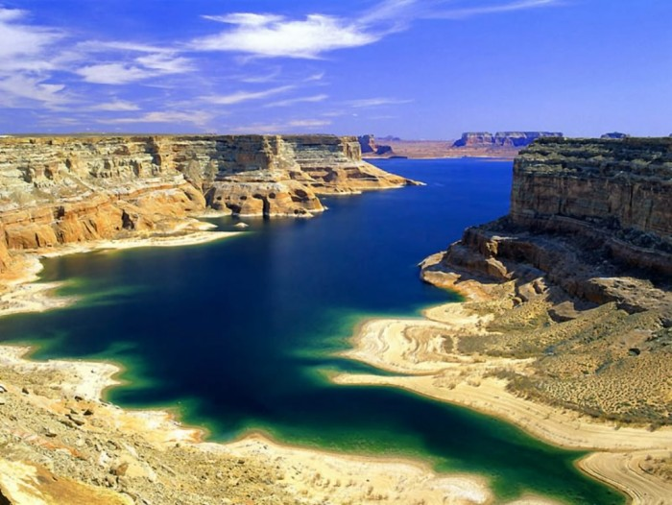
В Африке протекает одна их самых длинных рек мира - Нил
Средиземное море
Иордания
Нил
Египет
Нил

Slide 7
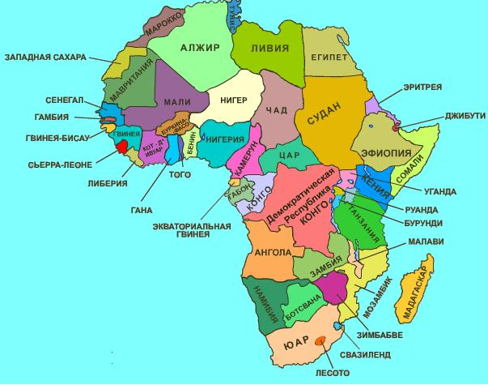
Южный Судан
(Джуба)-2011г
Африка занимает 20% суши Земли (30,3 млн.км²), 56 государств (с островны-ми). – более 1 млрд. чел.

Slide 8
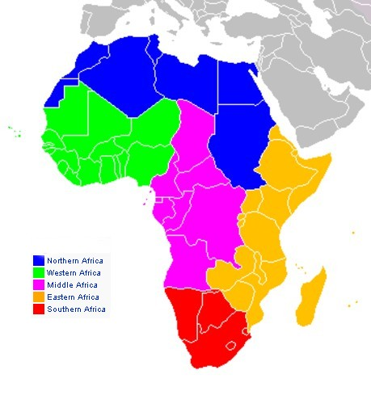
Регионы
Африки
Сев. Африка
Северн. Африка
Западн. Африка
Центр. Африка
Восточн. Африка
Южная Африка

Slide 9
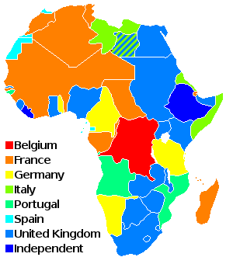
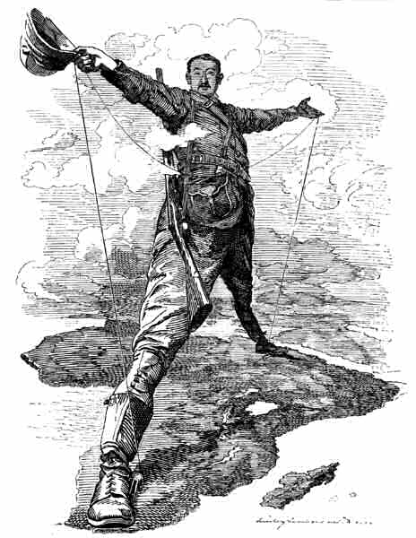
Африка до 1950-х
Колонии

Slide 10
Таблица. Страны Африки, получившие независимость после II мировой войны.
Страна | Год получения независимости | Страна - метрополия
Ливия Марокко Тунис Судан Гана ЦАР Гвинея Кот-д, Ивуар Буркина-Фасо Габон Бенин Камерун Конго (ДРК) Конго Мавритания Мали Мадагаскар Нигер Нигерия Сенегал Сомали Того Чад Сьерра-Леоне Танзания | 1951 1956 1956 1957 1957 1958 1960 1960 1960 1960 1960 1960 1960 1960 1960 1960 1960 1960 1960 1960 1960 1960 1960 1961 1961 | Италия Испания Франция Англия Англия Франция Франция Франция Франция Франция Франция Герм .Фр,ВБ Бельгия Франция Франция Франция Франция Франция Англия Франция Италия Герм.,ФР,ВБ Франция Англия Германия
Страна | Год получения независимости | Страна - метрополия
Алжир Бурунди Руанда Уганда Кения Замбия Малави Гамбия Ботсвана Лесото Маврикий Свазиленд Экв. Гвинея Гвинея-Бисау Мозамбик Кабо-Верде Сан-Томе Коморские острова Ангола Сейшельские острова Джибути Зимбабве Намибия Эритрея | 1962 1962 1962 1962 1963 1964 1964 1964 1966 1966 1968 1968 1968 1974 1975 1975 1975 1975 1975 1976 1977 1980 1990 1993 | Франция Герм. Бельг. Герм. Бельг. Англия Англия Англия Англия Англия Англия Англия Англия Англия Испания Португал. Португал. Португал. Португал. Франция Португал. Англия Франция Англия Герм, ЮАР Италия (с 1950 в составе Эфиопии)
Освобождение от колонизации
Задание. На контурную карту нанесите 10 любых страны Африки, получивших политическую независимость после второй мировой войны. Укажите дату получения независимости и страну-метрополию. Почему 1960 г называют годом Африки?

Slide 11
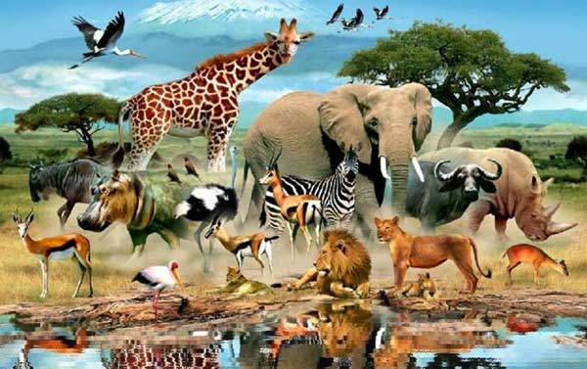
Животный мир Африки

Slide 12
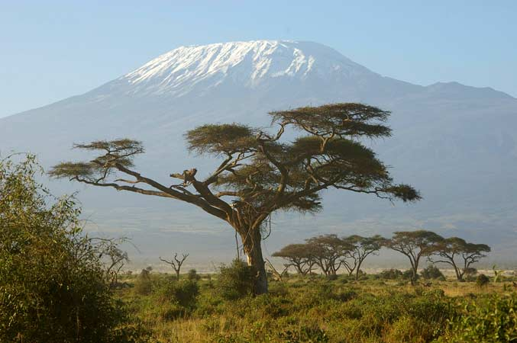
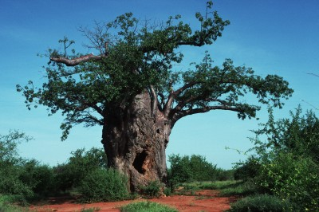
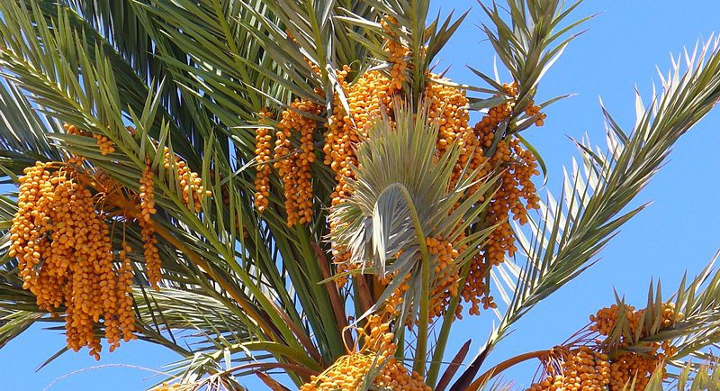
Растительный мир Африки

Slide 13
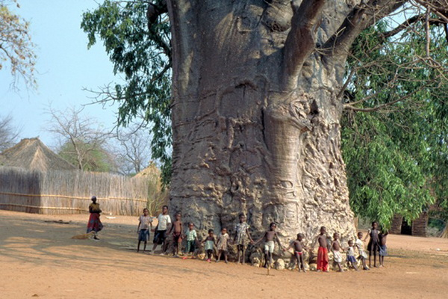
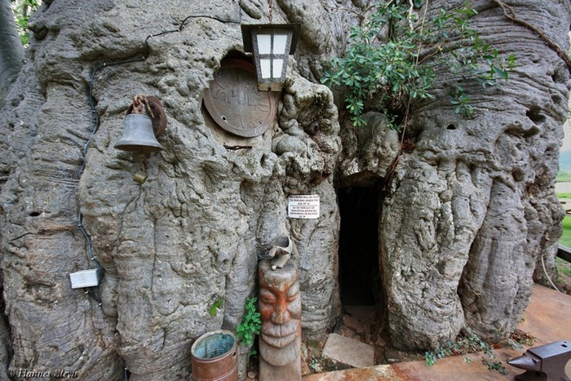
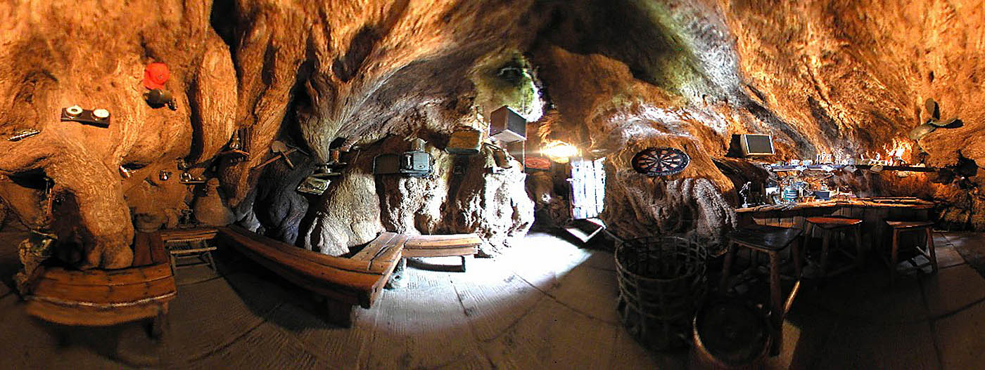
Баобаб

Slide 14
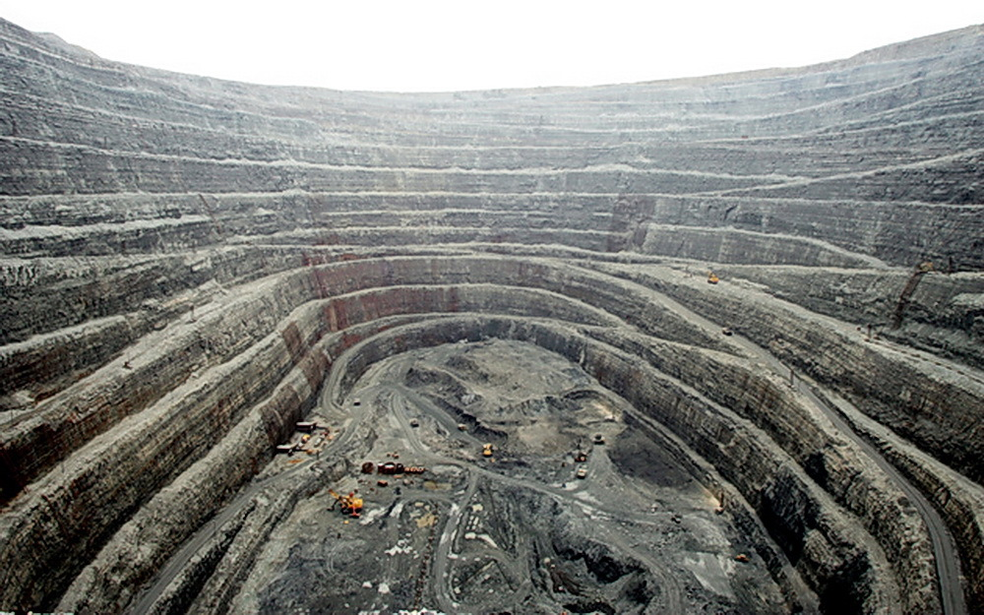
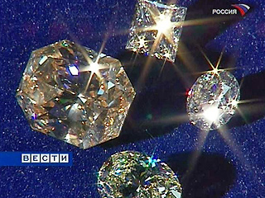
Богатства Африки

Slide 15
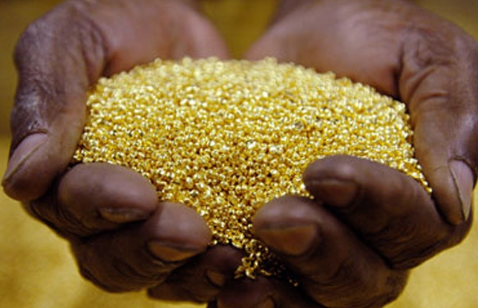
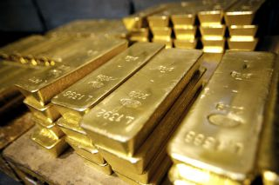
Богатства Африки- по запасам и добыче золота- 1 место в мире

Slide 16
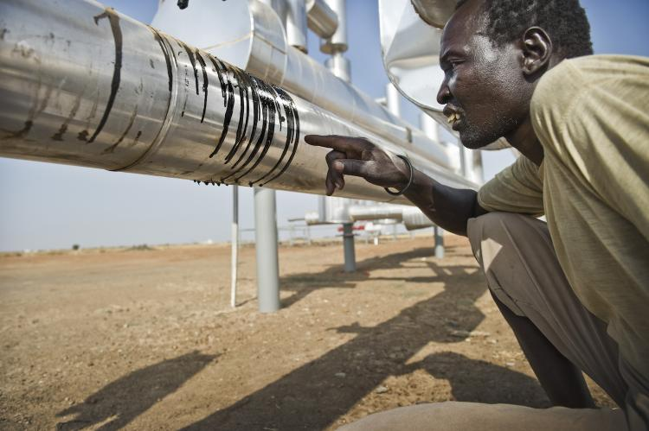
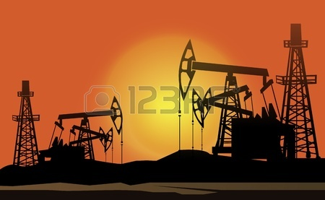
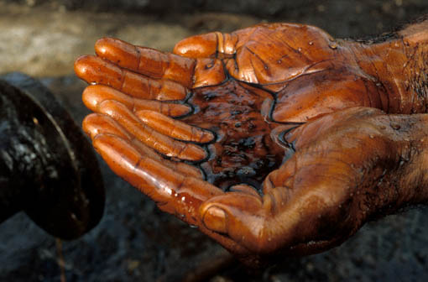
В настоящее время (2015) в ОПЕК входят 12 государств, из них 4 африканские: Алжир, Ливия, Нигерия, Ангола

Slide 17
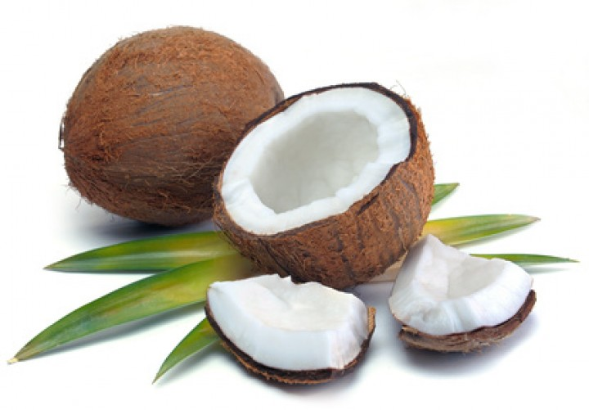
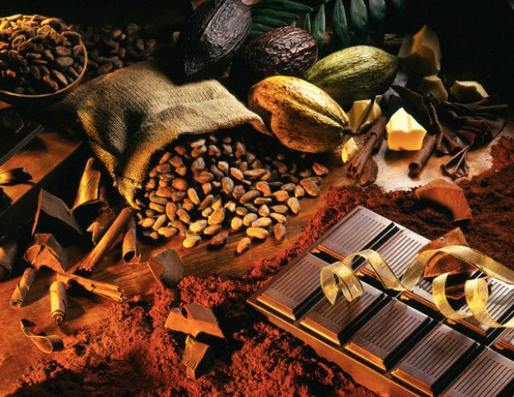
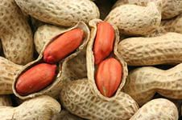
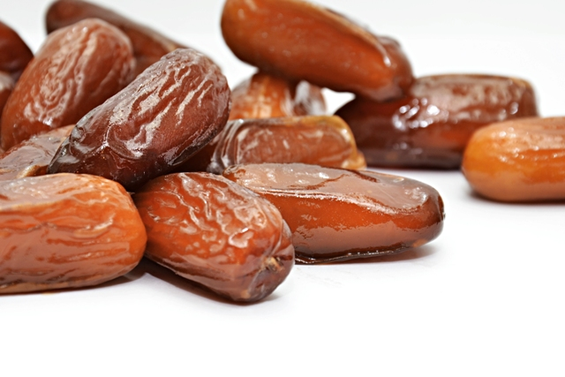


Богатства Африки

Slide 18
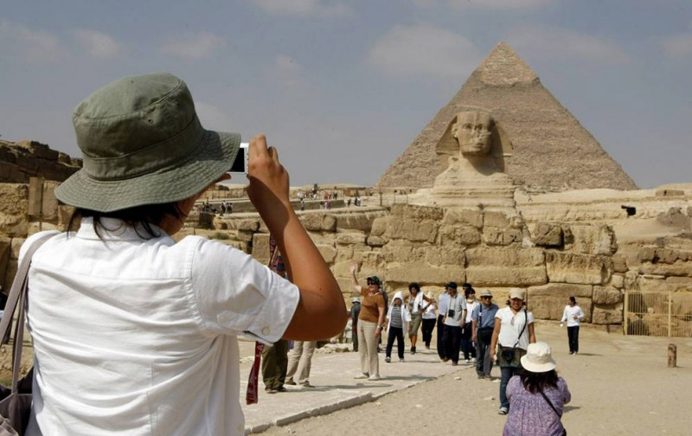
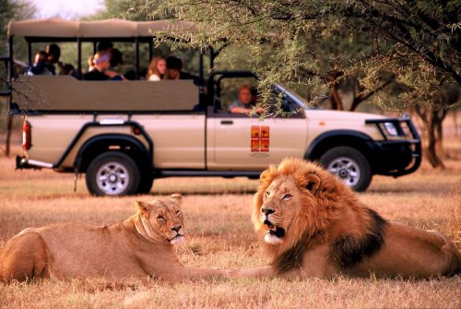
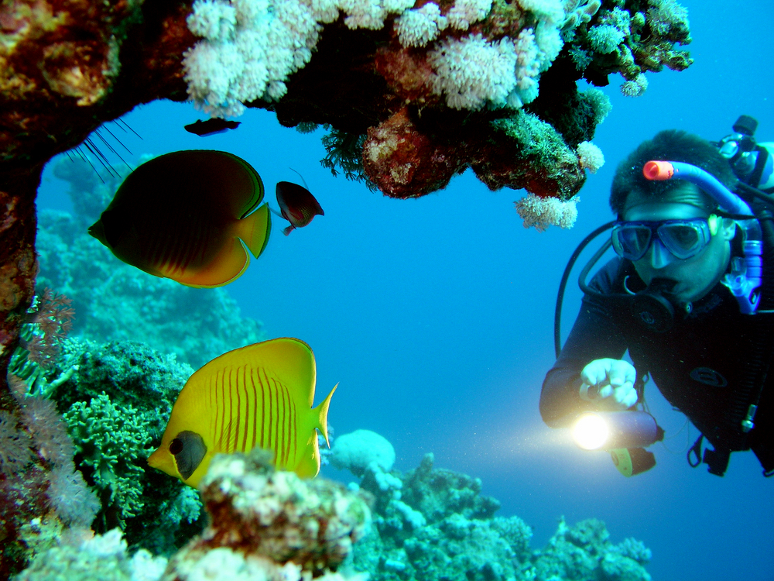
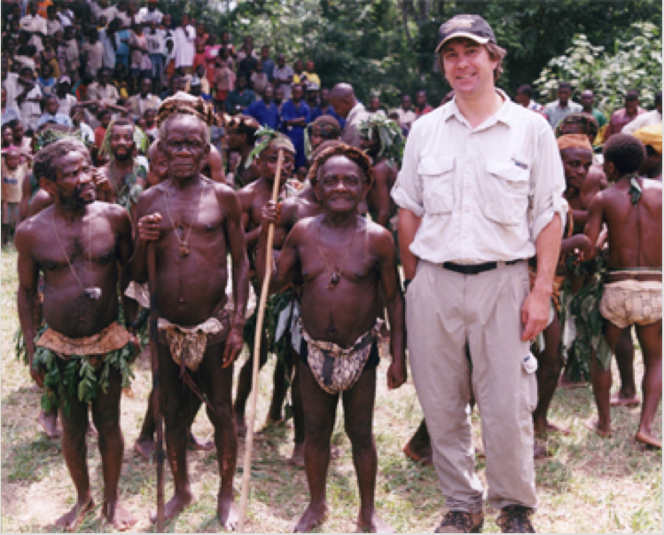
Туризм в Африке
В стране пирамид
Фотосафари в заповедниках
Дайвинг в Красном море
В деревне у пигмеев

